Slide 1
О положении дел
на территории муниципального образования город Новороссийск
по профилактике безнадзорности и правонарушений несовершеннолетних по итогам 9 месяцев 2023 года

Slide 2
Рост детского населения на территории муниципального образования на протяжении последних 5 лет
 | 2019 г. | 2020 г. | 2021 г. | 2022 г. | 2023 г. | 9 месяцев 2023 г.
Количество детского населения, чел. | 62 597 | 68 239 | 70 039 | 73 253 | 75 801 | 80 481

Slide 3
На сегодняшний день индивидуальная профилактическая работа проводится с 778 несовершеннолетними, из них:
- 111 несовершеннолетних, в отношении которых проводится индивидуальная профилактическая работа;
- 125 несовершеннолетних, состоящих на учете подразделений по делам несовершеннолетних, территориальных органов внутренних дел;
- 140 несовершеннолетних, состоящих на внутришкольном учете;
- 332 несовершеннолетних, воспитывающихся в 173 семьях, находящихся в социально опасном положении;
- 71 несовершеннолетний, воспитывающийся в 31 семье, находящихся в трудной жизненной ситуации.

Slide 4
Результаты работы служб системы профилактики в 2023 году
1
Снизилось количество преступлений, совершаемых в отношении несовершеннолетних - 121, что на 13 преступлений меньше чем совершено в отношении несовершеннолетних за аналогичный период прошлого года
2
Снизилось количество демонстрационного суицидального поведения несовершеннолетних – 2, что на 4 суицидальных попыток меньше чем в прошлом году. Снизилось количество оконченных суицидов 1 (-2)
3
На 20 несовершеннолетних снизилось количество детей, нарушающих закон Краснодарского края от 21.07.2008 № 1539-КЗ, всего выявлено 811 фактов несоблюдения временного режима несовершеннолетними
  Создано 1960 рабочих мест для подростков, что на 45 рабочих мест больше чем в прошлом году, из них 1218 рабочих мест создано на предприятиях частных форм собственности
4
  Из социально опасного положения выведено 66 семей, что на 15 семей больше аналогичного периода прошлого года
5

Slide 5
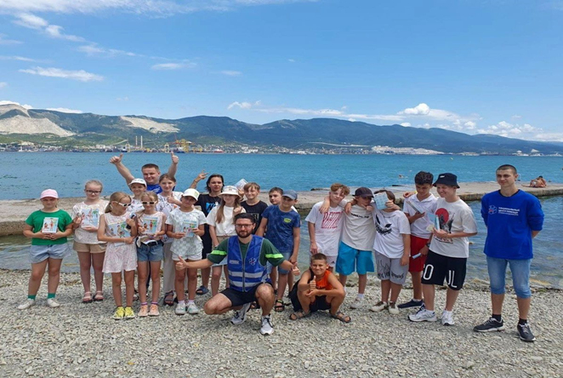
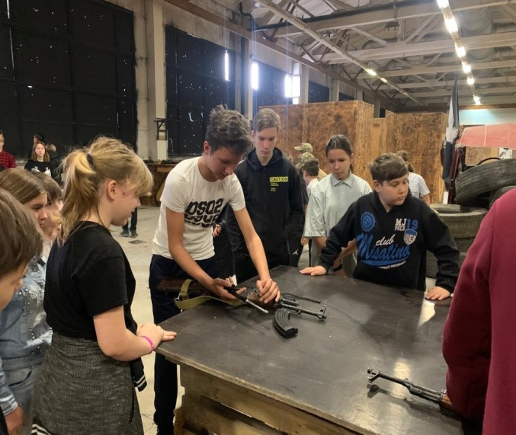
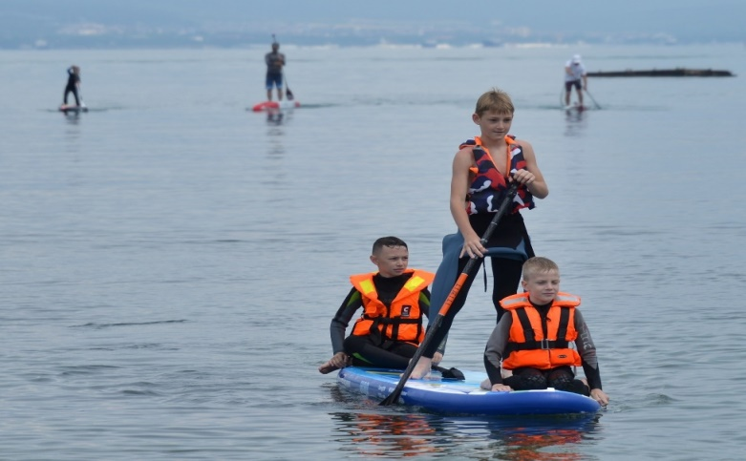
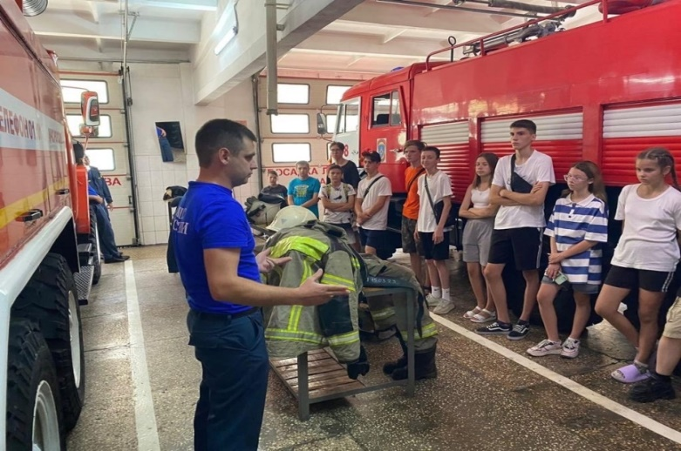
Организовано сотрудничество с НКО по двум основным направлениям:
Первое направление — это организация досуга и занятости несовершеннолетних.
Второе направление - это защита прав несовершеннолетних в судебных инстанциях.
- автономная некоммерческая организация «Центр поддержки женщины «Я новая»;
- автономная некоммерческая благотворительная организация поддержки в кризисной ситуации «Помощь»;
- общество с ограниченной ответственностью «Мир права»;
- автономная некоммерческая организация «Помоги пенсионеру»;
- автономная некоммерческая организация спортивный клуб «Норд-Ост»;
- автономная некоммерческая организация дополнительного профессионального образования «Центр переговоров и урегулирования споров;
- городская общественная организация «Сообщество многодетных семей «Единая семья»;
- общественная организация ветеранов-пограничников ПСН ПС ФСБ России «Рубеж».
- местное отделение Всероссийского детско-юношеского военно-патриотического общественного движения «ЮНАРМИЯ»;
- некоммерческая организация «Детская спортивная школа картинга»;
- индивидуальный предприниматель Морозова Е.О. (оказание психологической помощи детям);
Новороссийская городская общественная организация «Федерация пожарно-спасательного спорта»;
Национальный центр помощи пропавшим и пострадавшим детям при Краснодарском крае

Slide 6
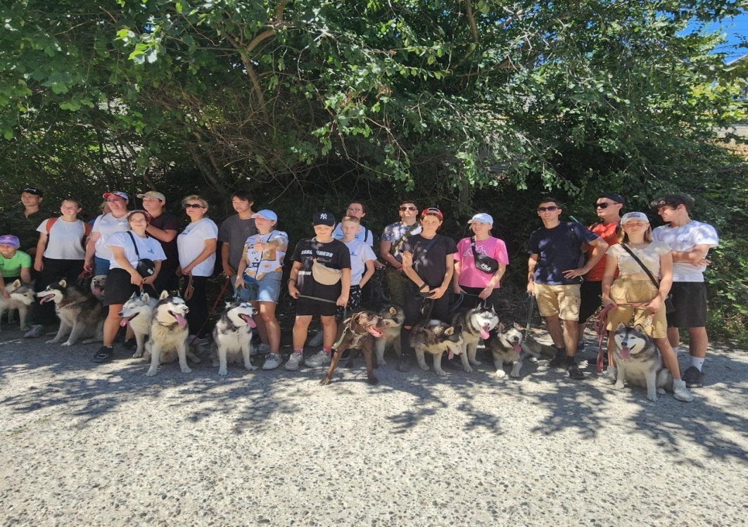
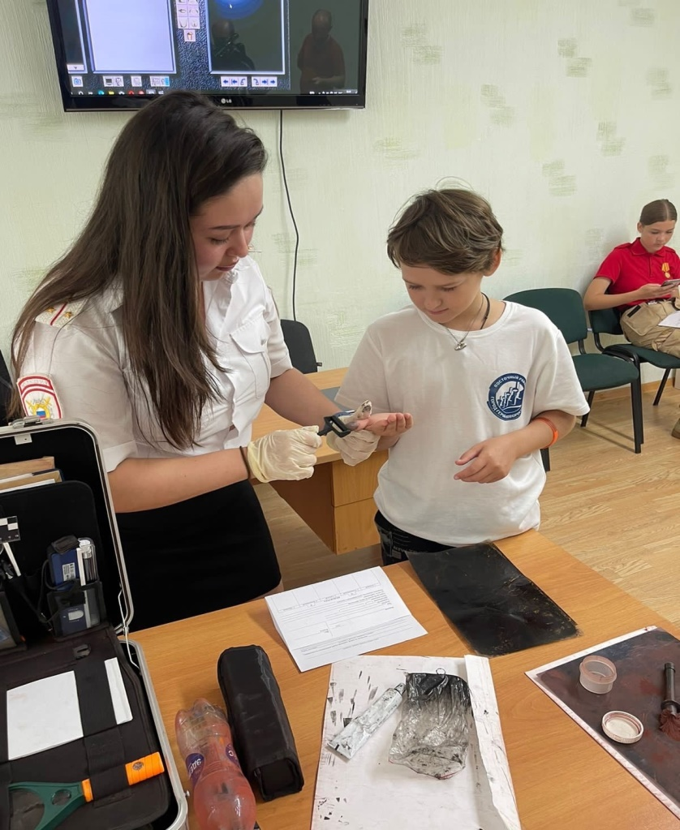
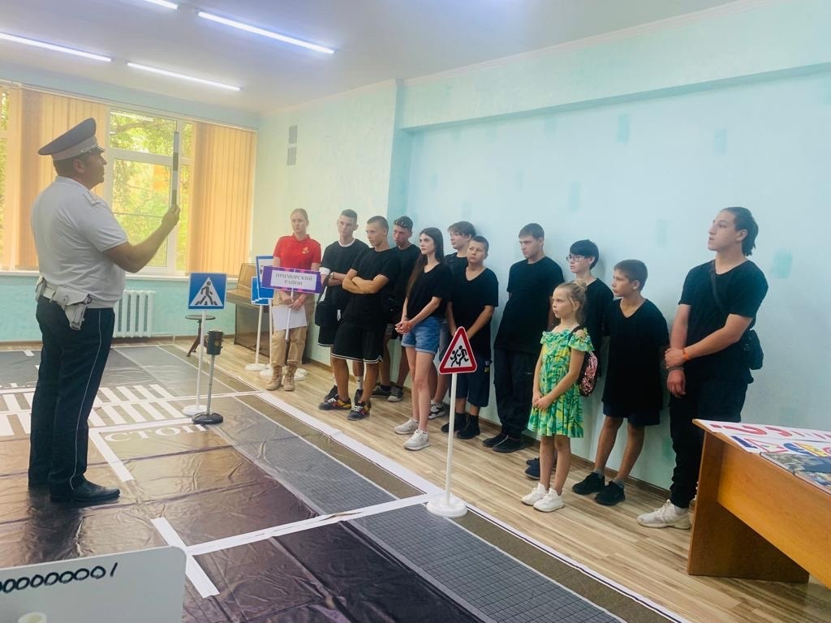
В летний период реализованы профилактические проекты «(Не) Трудный подросток» и «шаг в будущее»

Slide 7
Трудоустройство несовершеннолетних

Slide 8
Посещение дворовых тематических площадок

Slide 9
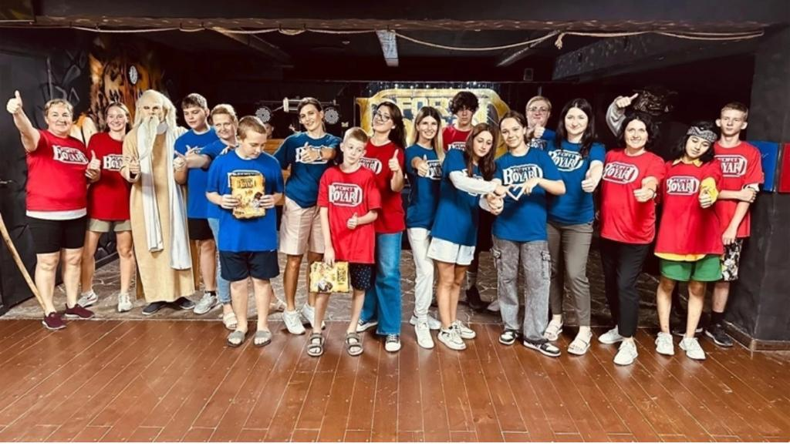
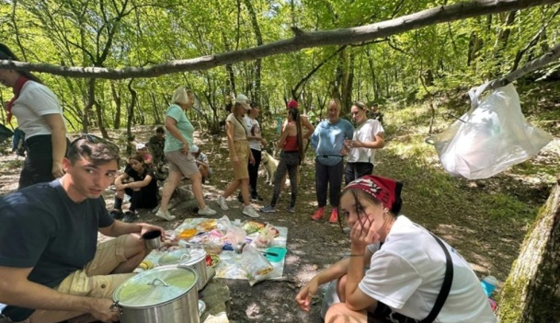
Участие в экскурсиях и поездках

Slide 10
Дни правовой помощи детям разделены на следующие секции:
Безопасность
Половая грамотность
Здоровье
Антитеррор
Правовая грамотность
Психологическая поддержка
Семья
Внеурочная занятость

Slide 11
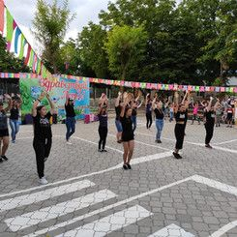
Отдых и оздоровление
50 детей отдохнули в муниципальном оздоровительном лагере «Глобус».
Более 100 несовершеннолетних воспользовались путевками, предоставленными министерством труда и социального развития Краснодарского края, ребята отдохнули в детских санаторно-оздоровительных комплексах «Жемчужина России», Морская Волна.
25 детей прошли оздоровление в ГБУЗ «Детский лечебно-реабилитационный центр» (Волна).

Slide 12
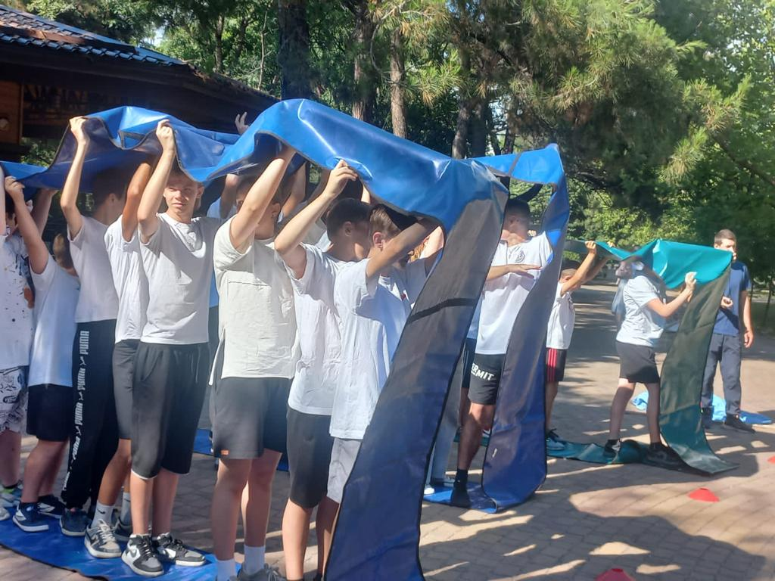
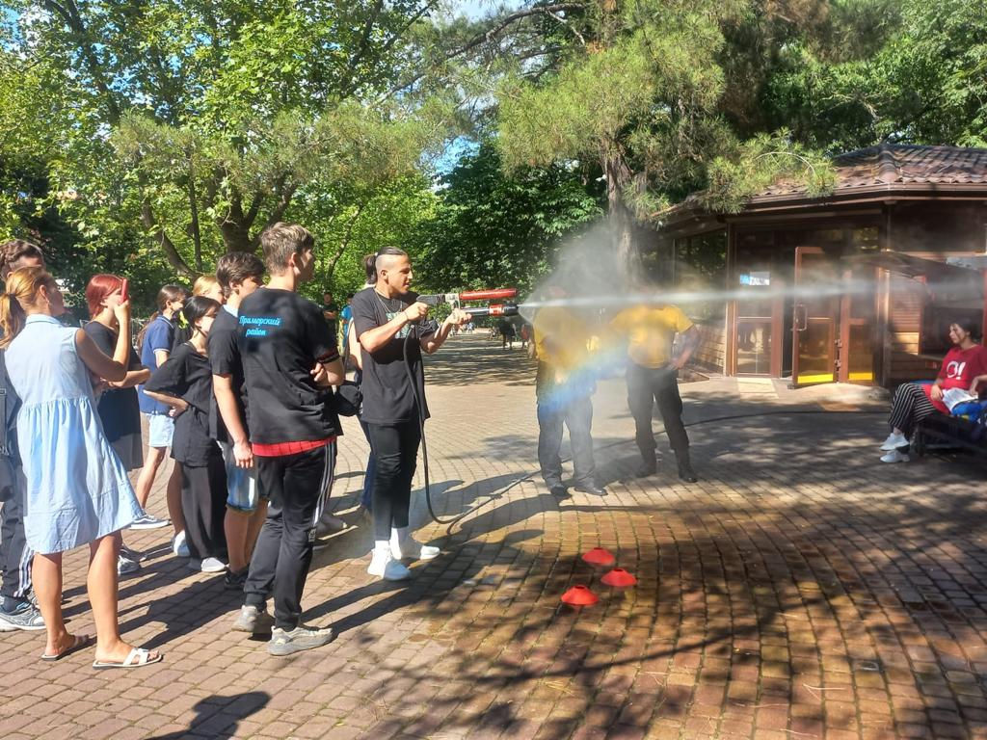
Проведение мероприятий
Фестиваль «Кубанские каникулы» под девизом «Я успешен! Я не курю!», турнир по стритболу на Кубок Губернатора Краснодарского края, праздничное мероприятие, посвященное Международному дню защиты детей, показательное мероприятие по самообороне на стадионе «Строитель», спортивные игры в г. Славянск-на-Кубани «Спорт против наркотиков», спартакиада «Навстречу спорту», посещение кинотеатра, просмотр фильма «Вызов», участие в мероприятии «Арт-терапия!», участие в фестивале «Клевая рыбалка» в г. Крымске и т.д.

Slide 13
Задачи системы профилактики:
1. Снижение подростковой преступности и преступлений в отношении несовершеннолетних.
2. Увеличение количества семей и несовершеннолетних выведенных из социально опасного положения.
3. Реализация подпрограммы «Профилактика безнадзорности и правонарушений несовершеннолетних» муниципальной программы «Дети Новороссийска».
4. Развитие взаимодействия с социально ориентированными некоммерческими и иными организациями.
5. Организация внеурочной занятости несовершеннолетних.

